Slide 1
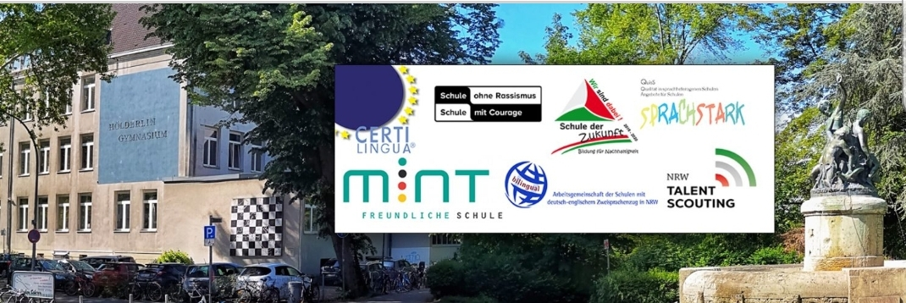
Herzlich Willkommen
am Hölderlin-Gymnasium
Wir freuen uns, dass Sie da sind!

Slide 2
Gut behütet...
Überschaubarkeit unserer Schule
Patenkonzept
Übermittagsbetreuung (ÜMI)
Schulsanitätsdienst
Streitschlichtung
Schulsozialarbeit
BeratungslehrerInnen bei Problemen
möglichst Doppelstunden
Projekt „Weichenstellung“ mit der Uni Köln
→ Sanfter Übergang

Slide 3
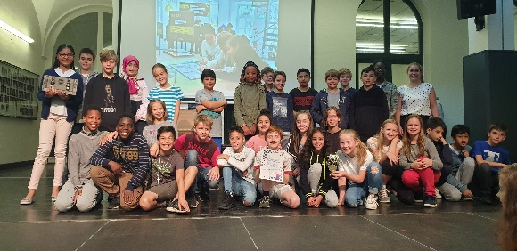
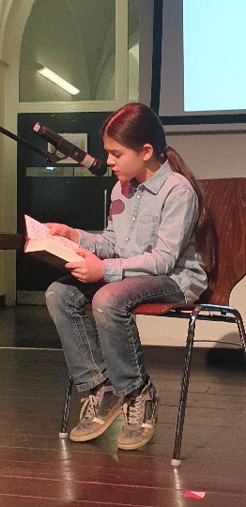
Starkes ich – starkes Wir
HöGy talents – einander wertschätzen und eigene Stärken erkennen
HöGy stars – sich an Regeln halten,
Classroom-Management
…und später
Stark-Sein in der HöGy-Gemeinschaft (z.B. SV, Schulsanitätsdienst, Schülerfirma, Streitschlichtung)
3
3
3

Slide 4
Was erwartet Ihr Kind?
Kennenlernnachmittag vor den Sommerferien (Zusammenstellung der Klassen nach Kriterien wie abgebende Grundschule, Wohnort, Wünsche der Kinder...)
Klassenleitungstandems
Paten aus der Jg. 9

Slide 5
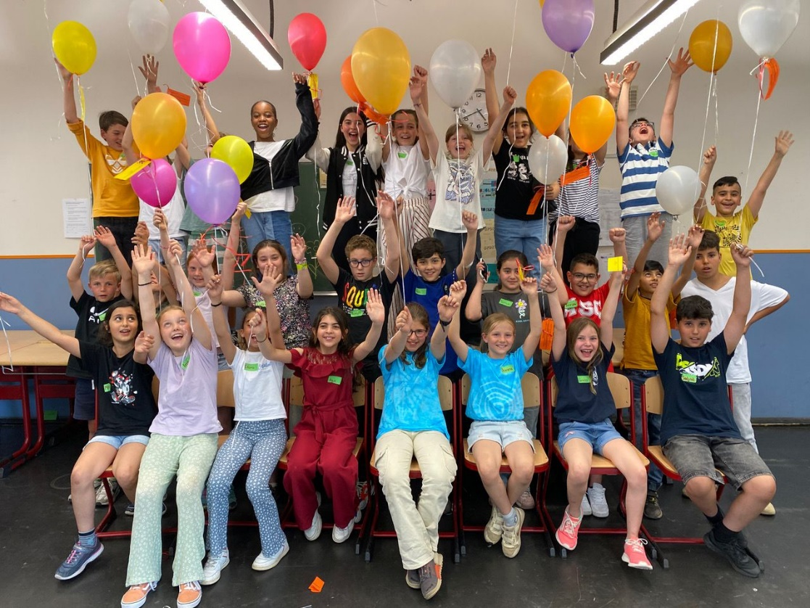
Es geht los!
Zwei Kennenlerntage
Klassengemeinschaft
Klassenleitungsteam
Räume
Wege
Umgebung der Schule

Slide 6
Regulärer Schultag in Jg. 5+6
8:00 Uhr
 | Mo | Di | Mi | Do | Fr
1.
2.
3.
4.
5.
6.
30 UStd
13:20 Uhr

Slide 7
Angebote am Nachmittag
8:00 Uhr
 | Mo | Di | Mi | Do | Fr
1.
2.
3.
4.
5.
6.
30 UStd
13:20 Uhr
Mittagessen, Arbeitsgemeinschaften (AGs), Fördern & Fordern

Slide 8
Angebot der ÜMI nach Anmeldung
8:00 Uhr
 | Mo | Di | Mi | Do | Fr
1.
2.
3.
4.
5.
6.
30 UStd
13:20 Uhr
16:00 Uhr
Übermittagsbetreuung
Trägerverein Kolping Bildungswerk
warmes Mittagessen, Hausaufgabenbetreuung,
Spiel- , Sport- und Bastelangebote

Slide 9
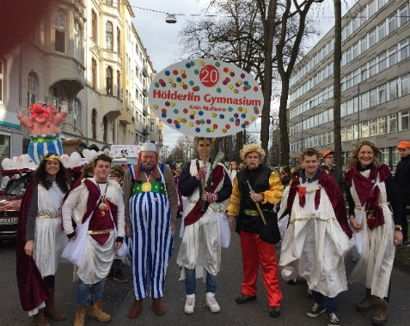
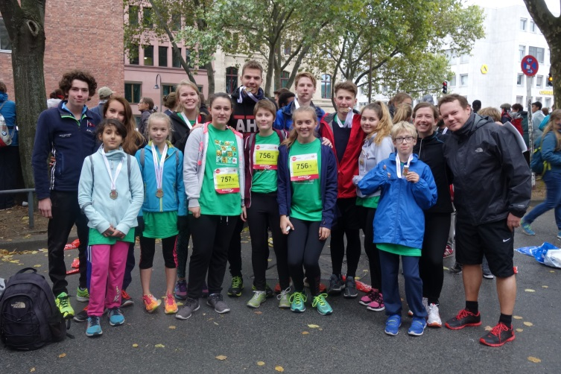
Arbeitsgemeinschaften
Basketball
Tischtennis
HöGy robots
Naturforscher
Chemische Detektive
Medienscouts
Sozial genial
Streitschlichtung
Marathon
Sanitäter
Karneval
Schülerzeitung
Schule ohne Rassismus-Schule mit Courage
Regenbogen AG,…

Slide 10
Neue Klassen am Ende der Stufe 6
neue Zusammensetzung in Profilklassen ab Jg. 7
Zuteilung in Absprache mit den Eltern und SchülerInnen durch die Erprobungsstufenkonferenz unter Berücksichtigung von ...
Fähigkeiten und Förderbedarf
Größe und Leistungsstärke der Gruppe
Lernförderlichem Klima
10
10
10

Slide 11
Profilklassen von Klasse 7-10
Unsere Profile:
MINT
Kunst-Kultur
Englisch bilingual
11
11
11
11

Slide 12
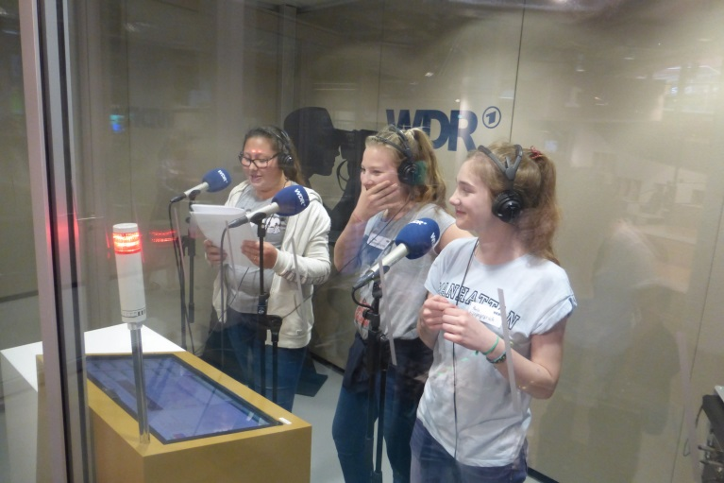
Unsere Profile – Kunst-Kultur
Klassen 7-10
Anbindung an Deutsch, Musik/Sport, Kunst
Schwerpunkte: Stimme und Schauspiel, Musik und Bewegung, Text und Bild
Kooperationen: Schauspiel und Oper der Stadt Köln, WDR, Gürzenichorchester, Kölner Museen, Tanzbüro NRW, Comedia Colonia u.a.
MINT
Englisch bilingual
12
12
12
12

Slide 13
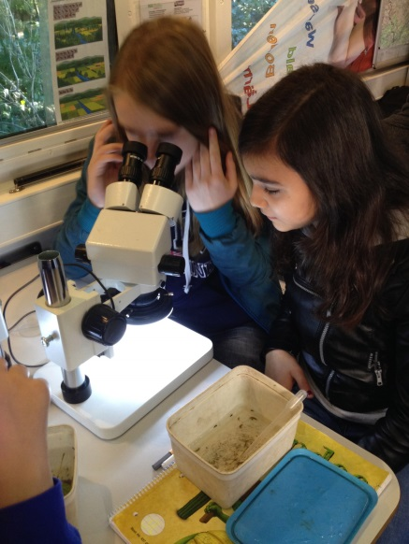
Unsere Profile – MINT
Klassen 7-10
Anbindung an Biologie/ Mathematik / Chemie / Physik
Projekte: Nachhaltigkeit, Bionik, Biologie und Chemie auf und unter der Haut, Robotik
regelmäßiger Besuch von Schülerlaboren, Exkursionen, Workshops
Wettbewerbe im Klassenverband
mathematische Nutzung des PC
Kunst-Kultur
Englisch bilingual
13
13
13
13

Slide 14
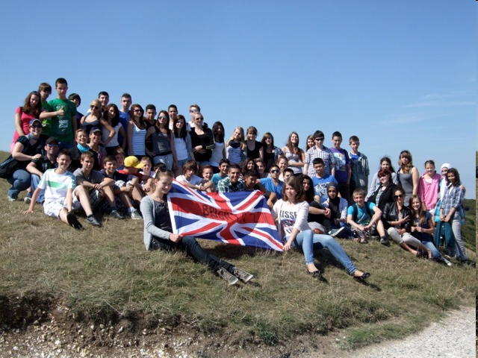
Unsere Profile – Englisch bilingual
Klassen 7-10
in Klasse 5 + 6: plus 1 Std./Woche in jedem Jg.
ab Klasse 7: Erdkunde und Geschichte bilingual
mögliche Weiterführung in der Oberstufe mit bilingualem Abitur im LK oder GK
Optimale Vorbereitung auf:
englischsprachlichen Schwerpunkt in der Oberstufe,
Sprachprüfungen an ausländischen Universitäten,
internationale Berufslaufbahnen
Kunst-Kultur
MINT
14
14
14
14

Slide 15
Weitere Wahlmöglichkeiten...
ab Klasse 7:
Französisch/Latein
ab Klasse 9:
Französisch/Latein/Spanisch
Bio-Chemie/ Kölner Stadtgeschichte/ Informatik (je nach Angebot)
ab Jahrgang 11 (EF):
Spanisch, Pädagogik, Philosophie,
Wirtschaft-Politik

Slide 16
Für das Leben lernen
Kein Abschluss ohne Anschluss – Potenzialanalyse, Berufsfelderkundungstage (Jg.8)
Betriebs- und/oder Sozialpraktikum in Jg.9 und EF
Berufsorientierungstage/Berufsberatung in der Schule
Berufsmesse – VonBerufsWegen (EF, Q1)
Methodentage (EF, Facharbeiten in Q1)
Lernpartnerschaft mit frontier economics

Slide 17
Weitere Konzepte...
Vertretung
Schulfahrten
Medien
Fördern und Fordern
Prävention

Slide 18
Weitere Konzepte...
Vertretung
möglichst durch eine bekannte Lehrkraft
Lehrkräfte halten Unterrichtsmaterial für Fachunterricht bereit
vorbereitetes Material bei absehbarer Abwesenheit (Klassenfahrten)
Langzeitvertretung durch Einstellung von Fachlehrkräften

Slide 19
Weitere Konzepte...
Schulfahrten
Verbindliche Schulfahrten
2-tägige Klassenfahrt in Jg. 5
Mittelstufenfahrt in Jg. 9
Oberstufenfahrt in Jg. 13 / Q2

Slide 20
Weitere Konzepte...
Schulfahrten
Freiwillige Schul- und Studienfahrten
Englandfahrt (7), Frankreichaustausch (8), Trierfahrt (10), Skifahrt (11), Romfahrt (12), Spanienfahrt (12), Parisfahrt (12)

Slide 21
Weitere Konzepte...
Medien am HöGy
Internetanschluss und WLAN in allen Klassen
ca. 90 Tablets (IPads) für den Unterrichtseinsatz
Panels in allen Klassen- und Fachräumen
dienstliche IPads für jede Lehrkraft
Informatikunterricht je ein Halbjahr in Jg. 5 und 6, Wahlpflichtfach ab Jg. 9
Internet-Lernplattform „Moodle“
Windows 365 (TEAMS) kostenlos für SchülerInnen/Lehrkräfte

Slide 22
Weitere Konzepte...
Medienkompetenz schulen durch...
Medienunterricht in der Unter- und Mittelstufe
Medienerziehung → v.a. Handy (whatsapp)
Umgang mit Office-Programmen
Internetrecherchen
Einsatz von fachspezifischer Lernsoftware
verstärkter Medieneinsatz in Sek II
Ausbildung von Medienscouts

Slide 23
Weitere Konzepte...
Fordern
Teilnahme an AGs
Teilnahme an Wettbewerben
Erlangen von Sprachzertifikaten (CertiLingua, DELF)
Teilnahme an Schülerakademien und Ferienprogrammen
KölnerKinderUni, JuniorUni
Drehtürmodell, Überspringen einer Jahrgangsstufe
Talentscouting SII
Uniwochen, Studieren probieren, Schülerstudium

Slide 24
Weitere Konzepte...
Fördern
Sprachförderung in Deutsch, Mathematik, Naturwissenschaften
Programm QuisS (Qualität in sprachheterogenen Schulen): Unterstützung bei der Unterrichtsentwicklung, Fortbildung der Lehrkräfte
DemeK-Konzept in Jg. 5 und 6 (Deutschunterricht in mehrsprachigen Klassen)
Lernateliers in Jg. 7-10
Nachhilfebörse: „Schüler helfen Schülern“
Zusatzkurse M, D, E in der Jg. EF

Slide 25
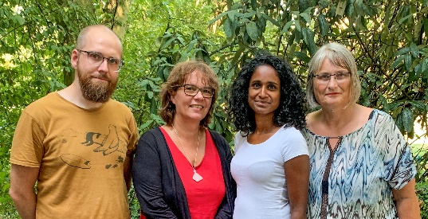
Weitere Konzepte...
Prävention
Medienkompetenz
Medienscouts, Elternabend
Suchtprävention
Projekttage in Erprobungs-, Mittel- und Oberstufe
Soziales Lernen
Klassenrat, Streitschlichtung, HöGy-Talents, Teamtraining in Kooperation mit Skills4life
... außerdem:
Unterstützung durch
BeratungslehrerInnen, Schulsozialarbeit, Sonderschulpädagoge

Slide 26
Miteinander...
Safer Internet Day
Jahrbuch
SV-Fahrt
Schulfeste
Spendenlauf
Schulhofgestaltung
SporthelferInnen
StreitschlichterInnen
Karneval
Sportfeste
Schulparty

Slide 27
Noch unsicher bei der Wahl der Schulform?
Vertrauen Sie auf die Beratung durch die GrundschullehrerInnen!
Geht Ihr Kind gerne zur Schule?
Ist Ihr Kind wissbegierig?
Kann sich Ihr Kind längere Zeit konzentrieren?

Slide 28
Die nächsten Schritte...
Kinder ohne eindeutige GY-Empfehlung kommen mit Eltern zu einem Beratungsgespräch ab Dezember (Terminvereinbarung ab sofort möglich)
Anmeldezeitraum für alle GY: 19.2. bis 23.2.2024
Anmeldung ohne Termin
Anmeldung ohne Abgabe des Original-Anmelde-scheins nicht möglich
alle Infos auf der Homepage!

Slide 29
Auswahlkriterien und Aufnahme
Es dürfen nur Kinder aufgenommen werden, die in Köln wohnen.
Berücksichtigung der Härtefallregelung.
Geschwisterregel und ein ausgewogenes Verhältnis von Mädchen und Jungen.
Sollten die genannten Auswahlkriterien nicht reichen, um bei einem An­melde­über­hang Auf­nahme­ent­schei­dungen nach­voll­zieh­bar zu treffen, greift das Losverfahren.

